Slide 1
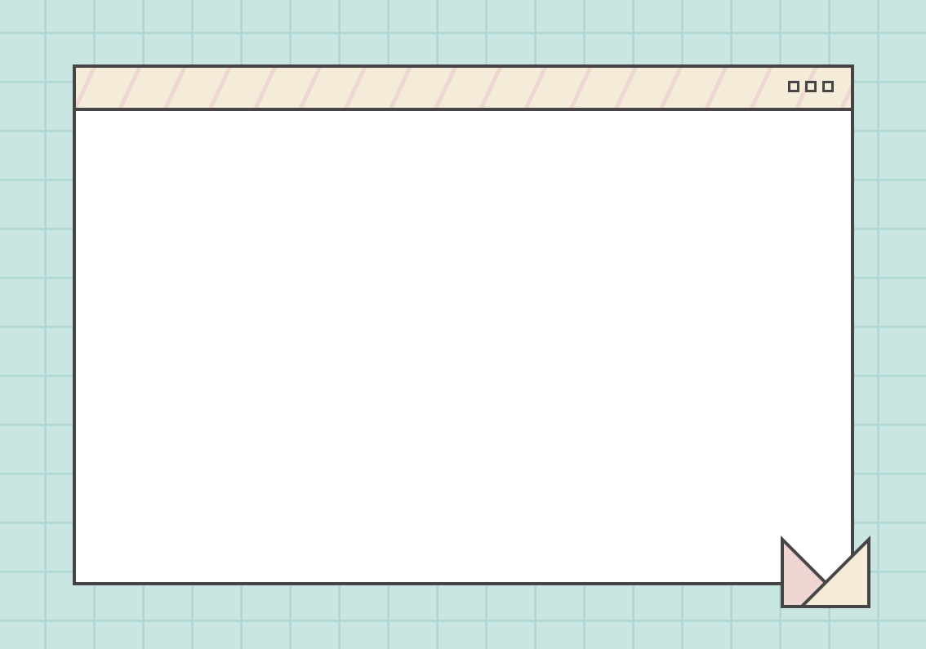
음식 사진 검출 및
자동 태깅(TAGGING)
CESCO
지도 교수 : 양희경 교수님

Slide 2
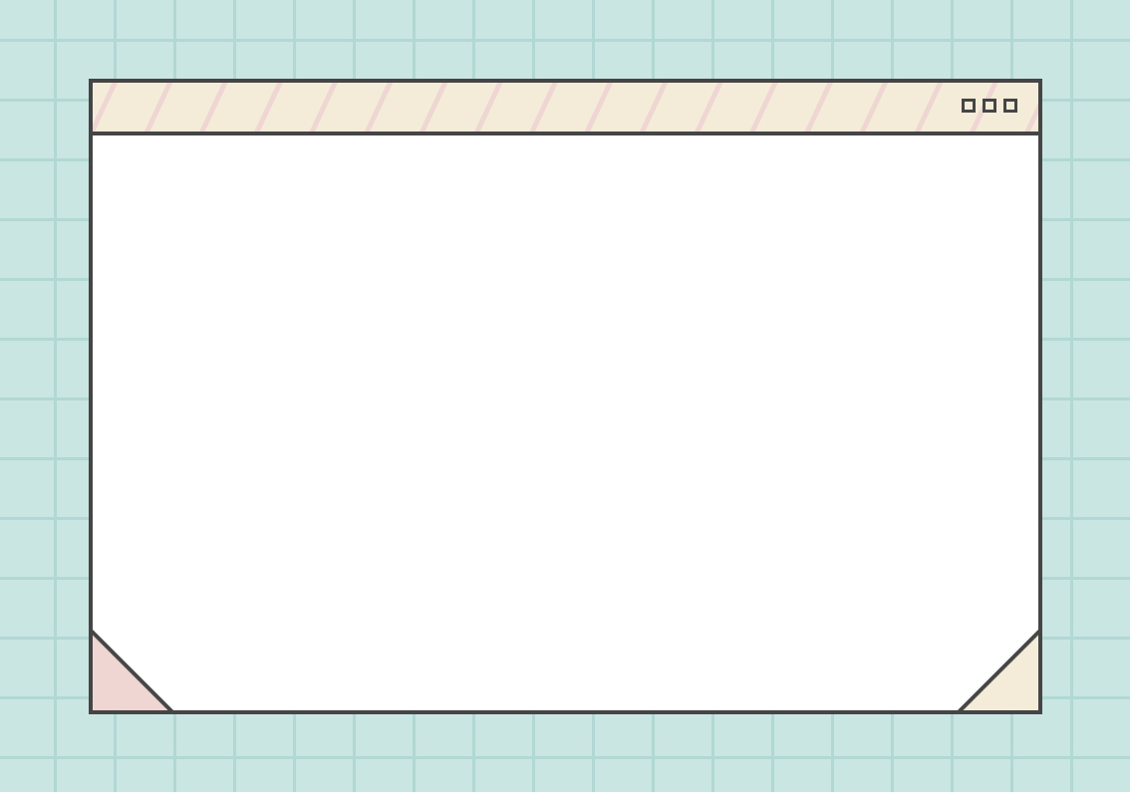
목 차
1
INTRO
2
프로젝트 소개
3
기술 소개
4
사업화
전략
5
프로토
타입
6
한계 및
보완
7
발전
가능성
8
OUTRO
Notes:
순서도
음식 분류기 목록화
InceptionV4
레이블 스무딩
이진 분류기
음식 검출기
맥락 인지 모델

Slide 3
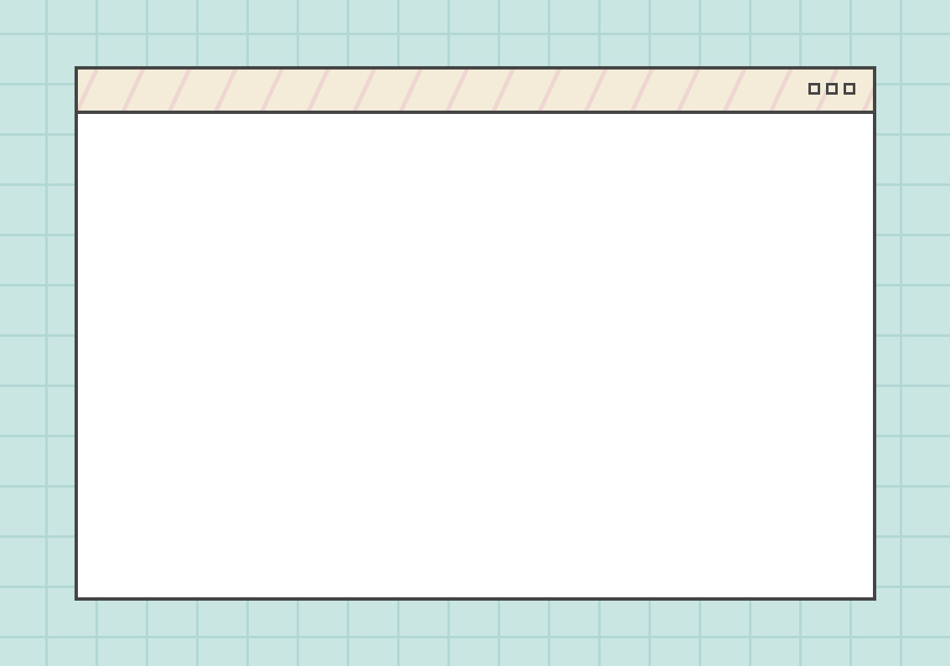

INTRO 팀원소개
강은영
201811140
김민우
201711133
유세빈
201810786
최가원
201921027
팀장
프로토타입(GUI) 제작
자료조사
(기술 분석)
PPT 제작
자료조사
(기술 분석)

Slide 4
INTRO 일정
 | 9주차 | 10주차 | 11주차 | 12주차 | 13주차 | 14주차
중간발표 피드백정리
기술 분석
프로토타입 및 PPT 제작
SW-PBL 준비
기말 발표 준비

Slide 5

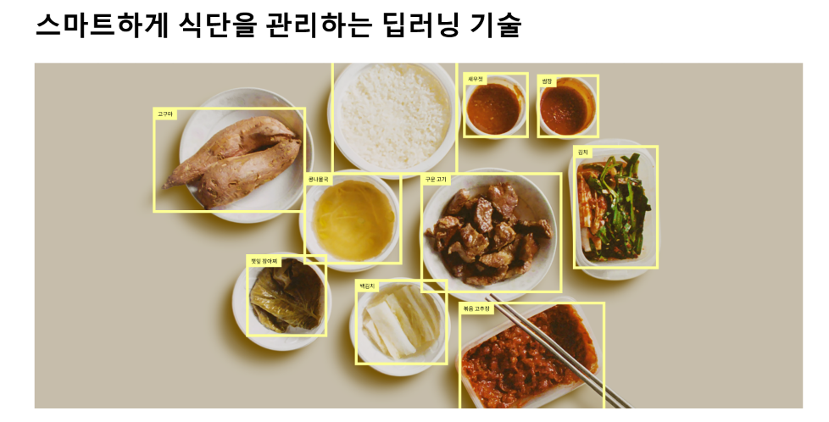
기술 소개 – 기업
사진 1
사진 2
사진 1 https://thewiki.kr/w/%EC%B9%B4%EC%B9%B4%EC%98%A4%EC%97%94%ED%84%B0%ED%94%84%EB%9D%BC%EC%9D%B4%EC%A6%88
사진 2
https://tech.kakaoenterprise.com/84

Slide 6
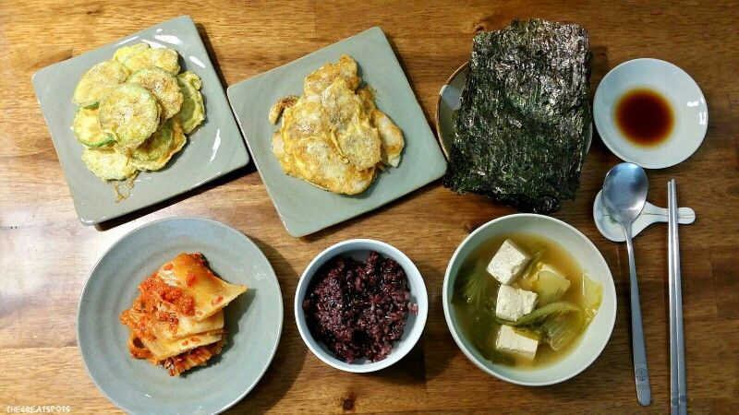
기술 소개 – Flow Chart
입력
출력
호박전
명태전
김
간장
김치
흑미밥
된장국
사진 3
음식 검출기
음식 분류기
사진 3
https://www.pinterest.co.kr/pin/382313455844354024/
Notes:
https://www.pinterest.co.kr/pin/382313455844354024/

Slide 7
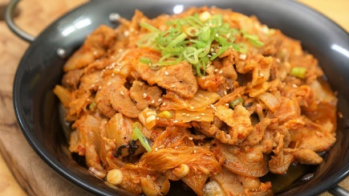
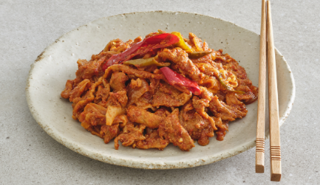
기술 소개 – 음식 분류기 목록화
#1 동일한 음식을
지칭하는 라벨은 하나로 통일
사진 4
사진 5
두루치기
제육볶음
사진 4
https://marui.tistory.com/668
사진 5 https://m.tasty9.com/product/%ED%83%90%EB%82%98%EB%8A%94%EB%B0%A5%EC%83%81-%EC%A0%9C%EC%9C%A1%EB%B3%B6%EC%9D%8C-250g/250/
Notes:
두루치기 https://marui.tistory.com/668
제육볶음 https://m.tasty9.com/product/%ED%83%90%EB%82%98%EB%8A%94%EB%B0%A5%EC%83%81-%EC%A0%9C%EC%9C%A1%EB%B3%B6%EC%9D%8C-250g/250/

Slide 8
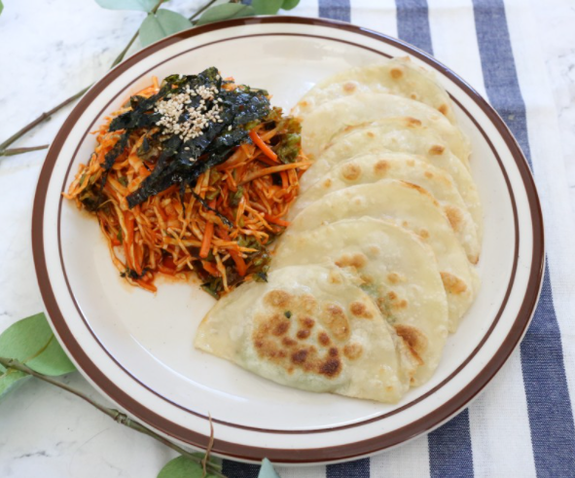
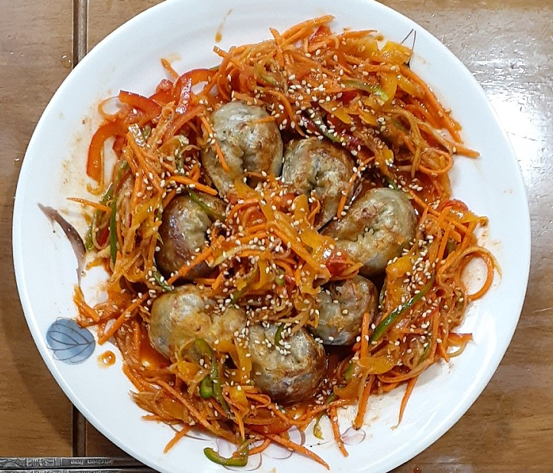
기술 소개 – 음식 분류기 목록화
#2 플레이팅 방법이
달라도 모두 같은
라벨로 취급
사진 6
사진 7
야채만 버무려진
비빔만두
만두와 야채가 함께
버무려진 비빔만두
사진 6 https://blog.naver.com/boru130/222348477372
사진 7 https://cafe.naver.com/daesgeoricom/24859
Notes:
https://blog.naver.com/boru130/222348477372
https://cafe.naver.com/daesgeoricom/24859

Slide 9
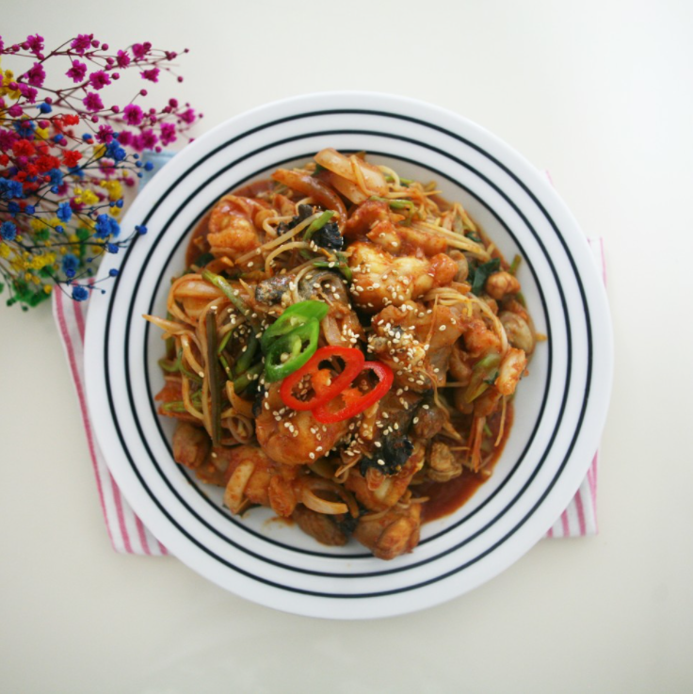
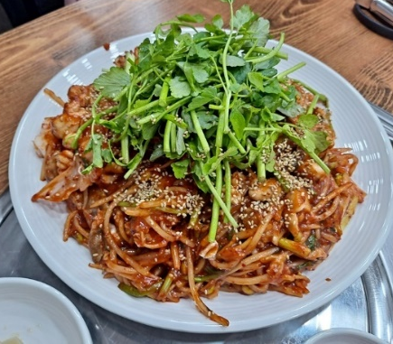
기술 소개 – 음식 분류기 목록화
#3 서로 다른
음식이어도
외관이 비슷하면
대표 범주만 남김
사진 8
사진 9
아구찜
대구뽈찜
사진 8 https://blog.naver.com/jin5194/222357037165
사진 9 https://blog.naver.com/bbaa_9543/222323743424

Slide 10
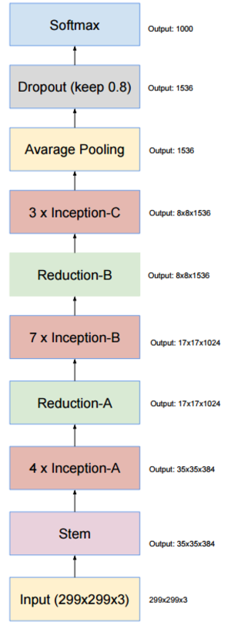
기술 소개 – Inception V4
Inception module
Reduction module
그리드 연산
그리드 연산
https://poddeeplearning.readthedocs.io/ko/latest/CNN/Inception.v4/
Notes:
https://poddeeplearning.readthedocs.io/ko/latest/CNN/Inception.v4/

Slide 11
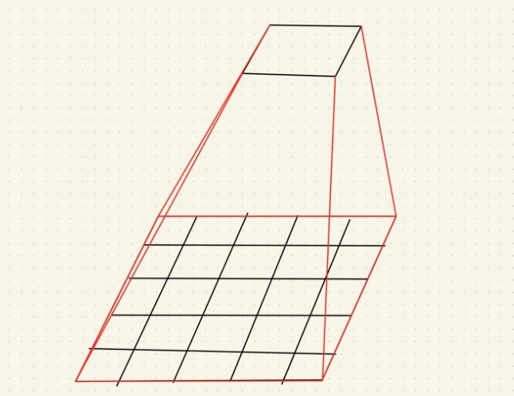
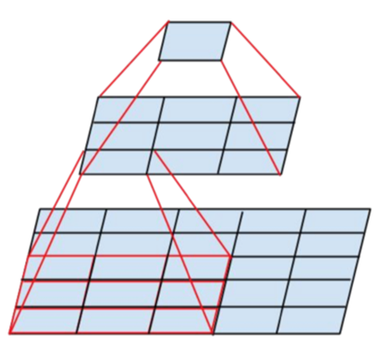
기술 소개 – Inception V4
Inception module :
연산 횟수 증가하였지만 성능은 향상
<기존의 GoogLeNet>
<Inception V4>
커널의 인수분해
5x5=25
한 번 연산
25
3x3=9
두 번 연산
18

Slide 12
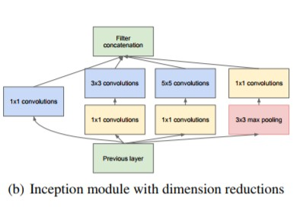
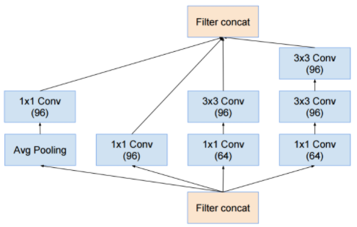
기술 소개 – Inception V4
<GoogLeNet의 인셉션 모듈 구조도>
<Inception V4의 인셉션 모듈 구조도>
https://kangbk0120.github.io/articles/2018-01/inception-googlenet-review
Notes:
https://kangbk0120.github.io/articles/2018-01/inception-googlenet-review - 구글넷

Slide 13
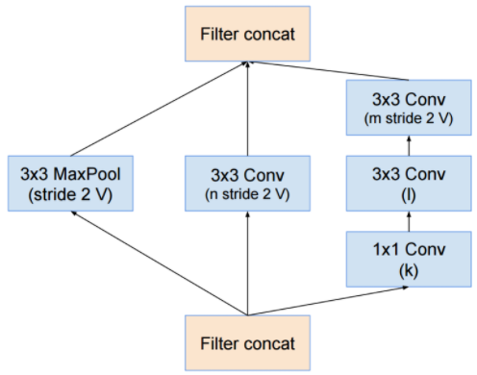
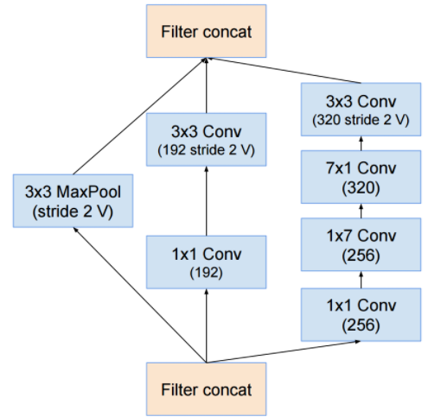
기술 소개 – Inception V4
Reduction module
Max pooling
Max pooling
convolution
convolution
<Reduction A 모듈>
<Reduction B 모듈>
https://poddeeplearning.readthedocs.io/ko/latest/CNN/Inception.v4/
Notes:
https://poddeeplearning.readthedocs.io/ko/latest/CNN/Inception.v4/

Slide 14
기술 소개 – Inception V4
Max pooling과 convolution 연산이 동시에 실행(병렬 연산)
연산량 감소 & 이미지의 정보 보존
Notes:
https://poddeeplearning.readthedocs.io/ko/latest/CNN/Inception.v4/

Slide 15
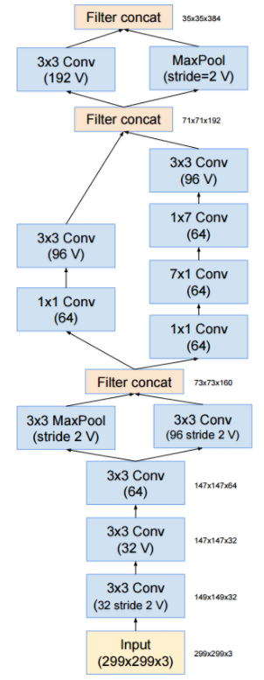
기술 소개 – Inception V4
Stem 영역 (전처리)
Max pooling과 Convolution을 동시 실행
: 이미지 정보 보존 및 연산량 감소
https://poddeeplearning.readthedocs.io/ko/latest/CNN/Inception.v4/
Notes:
https://poddeeplearning.readthedocs.io/ko/latest/CNN/Inception.v4/

Slide 16
기술 소개 – 레이블 스무딩
Fully connected layer
<초기 인덱스>
<최종 인덱스>
Image
[정답 범주]
짜장면 (1)
짬뽕 (1)
라면 (1)
라볶이 (1)
[정답 범주]
짜장면 (0.1)
짬뽕 (0.8)
라면 (0.03)
라볶이 (0.02)
짬뽕
레이블의 인덱스 이진법으로 표현
: Class를 넘어 갈 때마다
연산(+,ㅡ)을 거쳐 값을 도출
“가장 큰 값이 최종 output으로 출력”

Slide 17
기술 소개 – 레이블 스무딩
잘못된 손실의 영향(overconfident)
모델 정규화(regularization),
일반화(generalization)
보정(calibration)
도움

Slide 18
기술 소개 – 이진 분류기
Input
Image
Output
Image
음식 검출기
이진 분류기
음식 분류기
해당 이미지가 음식인가 아닌가를 판단

Slide 19
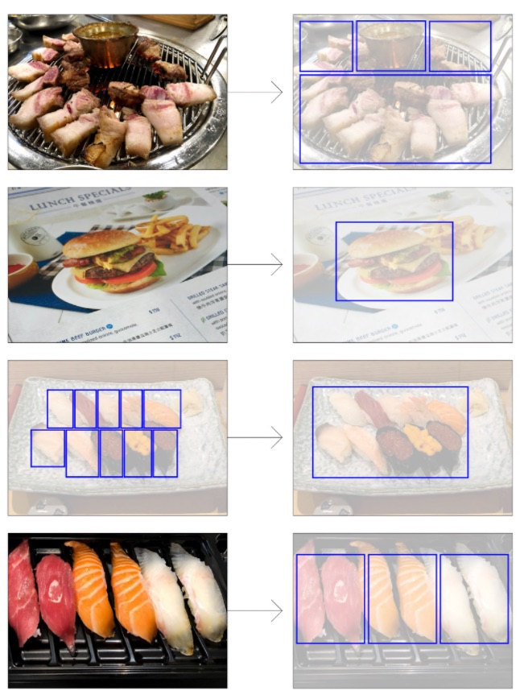
기술 소개 – 음식 검출기
음식 안에 또 다른 음식이 있는 경우엔 박스 하나에
음식 한 가지만 포함되게 함
포장지/종이 등에
인쇄된 음식 영역도 박스 표시
서로 다른 하위 음식으로 구성된 모둠 음식은 하나의 박스로 표시
동일한 하위 음식이 2개 이상
모여 있으면, 동일한 음식
묶음별로 박스를 따로 표시

Slide 20
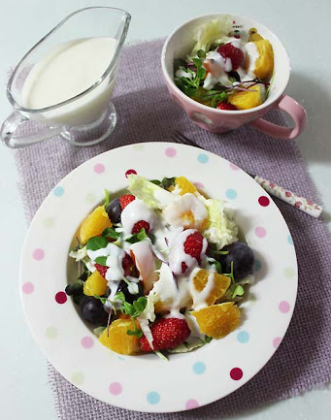
기술 소개 – 맥락 인지 모델
<Image>
전역적 특징 고려
전역적 특징
Output = 요거트
‘요거트 국소적 특징’
전역적 특징 고려 X
Output = 막걸리
‘샐러드 국소적 특징’
전역적 특징, 각각의 음식의 국소적 특징을 분리해서 추출
다시 두 벡터를 서로 연결하여(channel-wise concatenation)
음식 분류기에 입력 -> 정확도↑
사진 10
사진 10 http://prologue.blog.naver.com/PostView.nhn?blogId=pride0123&logNo=110168730398&categoryNo=0&parentCategoryNo=0

Slide 21








사업화 전략
Notes:
https://icon-icons.com/ko/%EC%88%98%EC%83%89/%EC%95%84%EC%9D%B4%EC%BD%98/?filtro=%EC%82%AC%EB%9E%8C&page=3

Slide 22
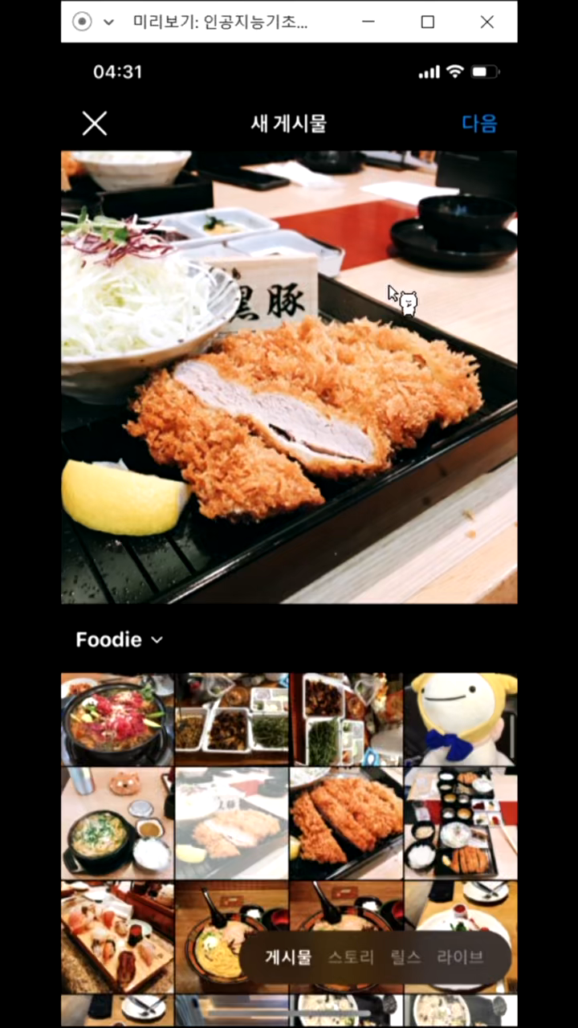
프로토타입
프로토타입 영상
https://youtu.be/9EIz6WQnMQQ

Slide 23
한계 및 보완
Cutmix
Cutout
지정한 영역을 0으로 채우는 기법-> Dropout의 한계점을 보완
Mixup과 CutOut을 섞은 기법
“최신 Augmentation 기법을 통해 정확도를 증가”

Slide 24
한계 및 보완
사업화
기술만
제공
음식 리뷰만을
전문적으로 다루는
SNS 개설
독립적인
플랫폼X

Slide 25
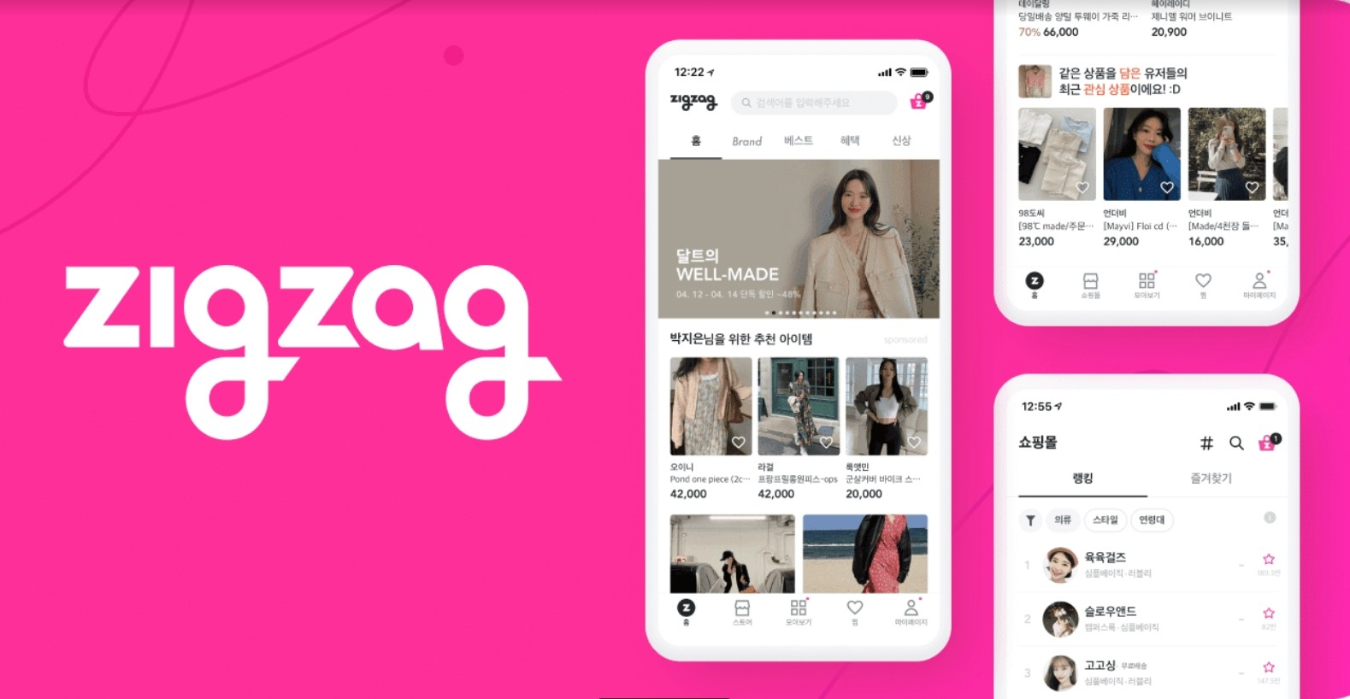
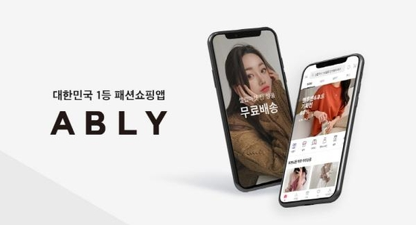
발전 가능성
음식 사진 분리 및 자동 태깅(TAGGING)
사진 11
사진 12
사진 11
https://www.venturesquare.net/827086
사진 12
https://biz.chosun.com/site/data/html_dir/2020/09/18/2020091801326.html
Notes:
https://www.venturesquare.net/827086 - 지그재그
https://biz.chosun.com/site/data/html_dir/2020/09/18/2020091801326.html - 에이블리

Slide 26
OUTRO 출처 (사진)
p.3 / p.20 / p.21 아이콘(전구, SNS, 돈)
https://icon-icons.com/ko/%EC%88%98%EC%83%89/%EC%95%84%EC%9D%B4%EC%BD%98/?filtro=%EB%8F%88&page=1
p.5 카카오 엔터프라이즈/카카오 기술
https://thewiki.kr/w/%EC%B9%B4%EC%B9%B4%EC%98%A4%EC%97%94%ED%84%B0%ED%94%84%EB%9D%BC%EC%9D%B4%EC%A6%88
https://tech.kakaoenterprise.com/84
p.6 한식
https://www.pinterest.co.kr/pin/382313455844354024/
p.7 두루치기 / 제육볶음
https://marui.tistory.com/668
https://m.tasty9.com/product/%ED%83%90%EB%82%98%EB%8A%94%EB%B0%A5%EC%83%81-%EC%A0%9C%EC%9C%A1%EB%B3%B6%EC%9D%8C-250g/250/
p.8 버무려진 만두 / 버무려지지 않은 만두
https://blog.naver.com/boru130/222348477372
https://cafe.naver.com/daesgeoricom/24859
p.20 샐러드와 요거트
http://prologue.blog.naver.com/PostView.nhn?blogId=pride0123&logNo=110168730398&categoryNo=0&parentCategoryNo=0
p.25 지그재그 / 에이블리
https://www.venturesquare.net/827086
https://biz.chosun.com/site/data/html_dir/2020/09/18/2020091801326.html

Slide 27
OUTRO 출처 (기술)
InceptionV4
https://poddeeplearning.readthedocs.io/ko/latest/CNN/Inception.v4/
GoogLeNet(InceptionV1)
https://bskyvision.com/539

Slide 28
OUTRO
THANK YOU!

